Slide 1
AIRBNB RIO DE JANEIRO
Demanda ao longo do ano
Base para planejar campanhas e ajustes de tarifa

Slide 2
Como medimos a demanda
Dados
Data Warehouse
Método
48.729 anúncios, 160 bairros e 1,39 milhão de avaliações (2010 a jun/2026).
Tabela fato de avaliações ligada às dimensões de anúncios e bairros, carregada com scripts SQL.
Avaliação como indicador de demanda. Índice sazonal: cada mês contra a média dos 12 meses ao redor.
Avaliação não é reserva: a data vem depois da estadia.

Slide 3
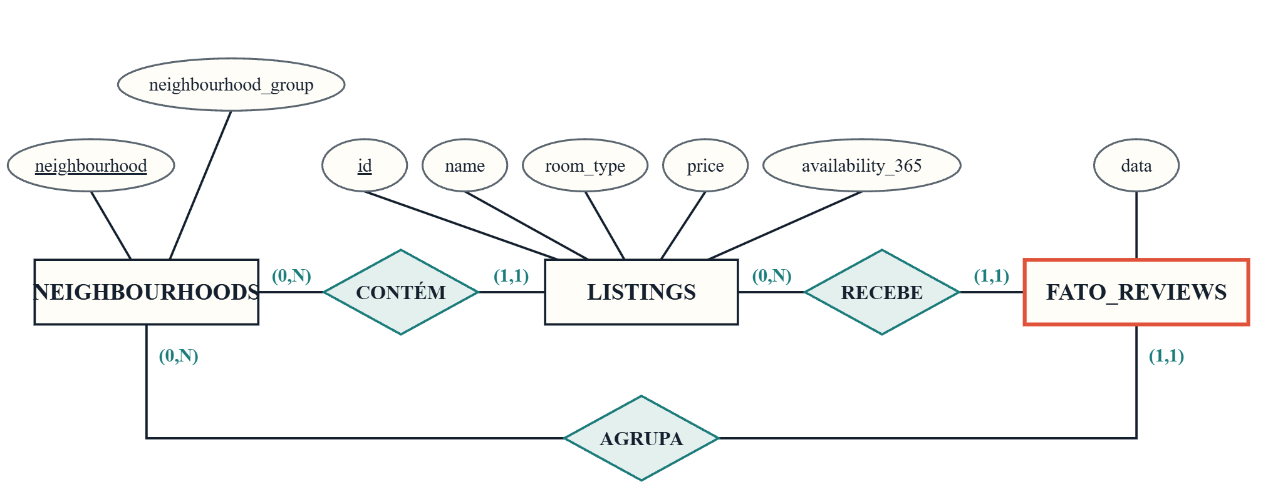
Modelo conceitual do Data Warehouse
Retângulo = entidade · losango = relacionamento · elipse = atributo (sublinhado = chave) · (mín,máx) = cardinalidade

Slide 4
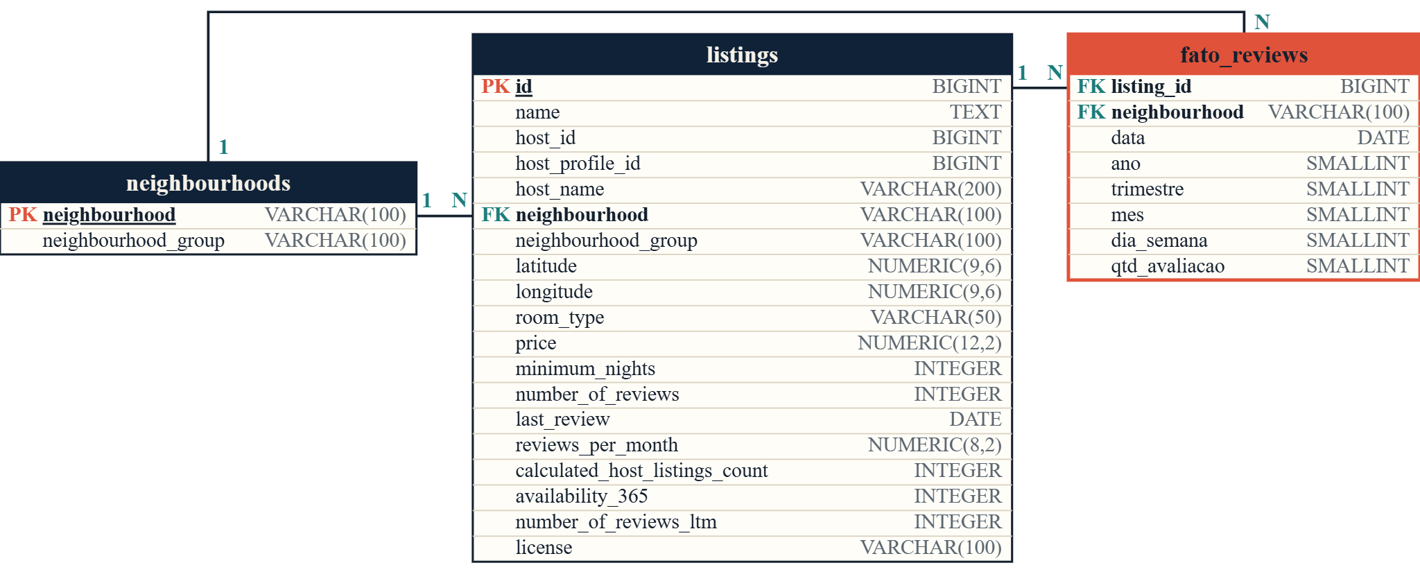
Modelo lógico do Data Warehouse
PK = chave primária · FK = chave estrangeira · 1 = um · N = muitos. A fato não tem PK porque há avaliações repetidas.

Slide 5
Consulta de apoio: índice sazonal
CREATE OR REPLACE VIEW dw.vw_indice_sazonal_mensal AS
WITH mensal AS (
SELECT ano, mes, ano * 100 + mes AS ano_mes, SUM(qtd_avaliacao) AS qtd
FROM dw.fato_reviews
WHERE ano * 100 + mes BETWEEN 202201 AND 202606
GROUP BY ano, mes
),
janela AS (
SELECT ano, mes, ano_mes, qtd,
COUNT(*) OVER (ORDER BY ano_mes ROWS BETWEEN 6 PRECEDING AND 6 FOLLOWING) AS n_meses,
( AVG(qtd) OVER (ORDER BY ano_mes ROWS BETWEEN 6 PRECEDING AND 5 FOLLOWING)
+ AVG(qtd) OVER (ORDER BY ano_mes ROWS BETWEEN 5 PRECEDING AND 6 FOLLOWING) ) / 2.0 AS media_movel
FROM mensal
)
SELECT ano, mes, ano_mes, qtd,
ROUND(media_movel, 1) AS media_movel,
ROUND(qtd / media_movel, 2) AS indice_sazonal
FROM janela
WHERE n_meses = 13;
Compara cada mês com a média dos 12 meses ao redor. Índice 1,00 = mês normal. As perguntas 1 e 2 usam esta view.

Slide 6
1. Meses com mais avaliações
SELECT mes,
Resultado
ROUND(AVG(indice_sazonal), 2) AS indice_medio,
MIN(indice_sazonal) AS menor_indice,
Janeiro lidera (índice 1,35), depois setembro, fevereiro, novembro e março. Os mais fracos: dezembro, junho e agosto.
MAX(indice_sazonal) AS maior_indice
FROM dw.vw_indice_sazonal_mensal
GROUP BY mes
ORDER BY indice_medio DESC;

Slide 7
2. Existe alta temporada?
SELECT mes,
Resultado
ROUND(AVG(indice_sazonal), 2) AS indice_medio,
CASE WHEN AVG(indice_sazonal) >= 1.10 THEN 'ALTA'
Sim: janeiro e fevereiro, com setembro e novembro em alguns anos. Baixa: junho a agosto e dezembro.
WHEN AVG(indice_sazonal) <= 0.90 THEN 'BAIXA'
ELSE 'MEDIA' END AS temporada
FROM dw.vw_indice_sazonal_mensal
GROUP BY mes
ORDER BY mes;

Slide 8
Janeiro e fevereiro são a alta temporada
1,35
1,12
1,16
1,11
1,09
0,95
0,95
0,95
0,81
0,84
0,81
0,80
Jan
Fev
Mar
Abr
Mai
Jun
Jul
Ago
Set
Out
Nov
Dez
Coral: alta (≥ 1,10) · Verde: baixa (≤ 0,90) · Cinza: média. Dezembro só parece fraco: as avaliações do Réveillon entram em janeiro.

Slide 9
3. Bairros por estação
WITH base AS (
Resultado
SELECT neighbourhood, qtd_avaliacao,
CASE WHEN mes IN (12, 1, 2) THEN 'verao'
Ranking igual nas 4 estações: Copacabana, Ipanema, Barra da Tijuca, Centro e Leblon (anos de 2022 a 2025).
WHEN mes IN (3, 4, 5) THEN 'outono'
WHEN mes IN (6, 7, 8) THEN 'inverno'
ELSE 'primavera' END AS estacao
FROM dw.fato_reviews
WHERE ano BETWEEN 2022 AND 2025
),
ranking AS (
SELECT estacao, neighbourhood, SUM(qtd_avaliacao) AS qtd,
ROW_NUMBER() OVER (PARTITION BY estacao
ORDER BY SUM(qtd_avaliacao) DESC) AS posicao
FROM base
GROUP BY estacao, neighbourhood
)
SELECT * FROM ranking
WHERE posicao <= 5
ORDER BY estacao, posicao;

Slide 10
Copacabana e Ipanema lideram em todas as estações
38%
12%
7%
6%
5%
Copacabana
Ipanema
Barra da Tijuca
Centro
Leblon
das avaliações da estação
das avaliações da estação
das avaliações da estação
das avaliações da estação
das avaliações da estação
Ranking igual nas 4 estações (2022 a 2025). A primavera é a estação de maior volume.

Slide 11
4. Evolução do volume de reviews
WITH anual AS (
Resultado
SELECT ano, SUM(qtd_avaliacao) AS total_ano
FROM dw.fato_reviews
De 107.769 avaliações em 2022 para 384.796 em 2025. Única queda: 2020 (-29%).
GROUP BY ano
)
SELECT ano, total_ano,
ROUND(100.0 * (total_ano - LAG(total_ano) OVER (ORDER BY ano))
/ NULLIF(LAG(total_ano) OVER (ORDER BY ano), 0), 1) AS var_pct
FROM anual
ORDER BY ano;

Slide 12
O volume de avaliações cresceu 3,6 vezes em três anos
108 mil
385 mil
262 mil
2022
2025
Jan a jun de 2026
avaliações no ano
avaliações no ano (+62% sobre 2024)
avaliações, +36% sobre o mesmo período de 2025
O crescimento mistura mais demanda com mais anúncios e mais gente avaliando.

Slide 13
5. Quando ajustar a tarifa
SELECT mes,
Resultado
ROUND(AVG(indice_sazonal), 2) AS indice_medio,
CASE WHEN mes = 12 THEN 'ATENCAO: checar reservas'
Alta (jan, fev, set e nov): subir tarifa e lançar a campanha 2 a 3 meses antes. Baixa (jun a ago): promoção. Dezembro: checar reservas.
WHEN AVG(indice_sazonal) >= 1.10 THEN 'ALTA: subir tarifa'
WHEN AVG(indice_sazonal) <= 0.90 THEN 'BAIXA: promocao'
ELSE 'MEDIA: manter' END AS acao_sugerida
FROM dw.vw_indice_sazonal_mensal
GROUP BY mes
ORDER BY mes;

Slide 14
6. Onde testar reajuste de preço
WITH b AS (
Resultado
SELECT neighbourhood, COUNT(*) AS n,
AVG(availability_365) AS disp,
Testar reajuste: demanda ≥ 1,10 e preço ≤ 1,00 (Centro, Camorim, Copacabana). Reforçar promoção: demanda ≤ 0,80.
SUM(number_of_reviews_ltm) * 1.0 / COUNT(*) AS rev,
PERCENTILE_CONT(0.5) WITHIN GROUP (ORDER BY price) AS preco
FROM dw.listings GROUP BY neighbourhood HAVING COUNT(*) >= 500),
c AS (
SELECT SUM(number_of_reviews_ltm) * 1.0 / COUNT(*) AS rev,
PERCENTILE_CONT(0.5) WITHIN GROUP (ORDER BY price) AS preco
FROM dw.listings)
SELECT neighbourhood,
ROUND(b.rev / c.rev, 2) AS indice_demanda,
ROUND((b.preco / c.preco)::numeric, 2) AS indice_preco,
ROUND(b.disp, 0) AS disp_media_365
FROM b CROSS JOIN c
ORDER BY b.n DESC;
Versão enxuta: a consulta completa, com a coluna de sugestão, está no arquivo 06_demanda_preco_disponibilidade.sql.

Slide 15
Onde testar reajuste de preço
Bairro | Demanda vs. cidade | Preço vs. cidade | Sugestão
Centro | 1,29 | 0,61 | Testar reajuste
Camorim | 1,30 | 0,69 | Testar reajuste
Copacabana | 1,23 | 1,00 | Testar reajuste
Ipanema | 1,27 | 1,55 | Manter
Leblon | 1,27 | 1,76 | Manter
Recreio | 0,61 | 1,01 | Reforçar promoção
Jacarepaguá | 0,58 | 1,06 | Reforçar promoção
Índice 1,0 = média da cidade. O preço é de uma única data de coleta: testar em parte dos anúncios, não aplicar em tudo.

Slide 16
Plano para as campanhas
Índice sazonal por mês (1,0 = normal)
Jan, fev, set e nov
1,35
Subir tarifa e lançar a campanha 2 a 3 meses antes.
1,12
1,09
1,16
1,11
0,95
0,95
0,95
0,81
0,84
0,81
0,80
Jun a ago
Promoção e estadia longa. Em dezembro, checar reservas antes de dar desconto.
Bairros
Jan
Fev
Mar
Abr
Mai
Jun
Jul
Ago
Set
Out
Nov
Dez
Testar reajuste em Centro, Camorim e Copacabana. Promoção em Recreio e Jacarepaguá.
Coral: alta · Verde: baixa · Cinza: média
Validar com teste controlado antes de aplicar em todos os anúncios.

